Slide 1
Bab: 5 Nilai Tukar dan Pasar Keuangan Internasional

Slide 2
Tujuan Intruksional Umum
Mahasiswa mampu menjelaskan dan menganalisis implementasi Bisnis Internasional.
Tujuan Intruksional Khusus
Setelah mempelajari bab ini, Anda diharapkan mampu :
Menjelaskan pengertian teori valuta asing
Menjelaskan struktur pasar valuta asing
Menjelaskan pasar keuangan/modal internasional

Slide 3
PRE TEST
Jawablah Pertanyaan di Bawah Ini !!!
Pembelian tanpa risiko suatu produk di satu pasar untuk dijual kembali langsung dalam pasar kedua dalam rangka untuk mendapatkan keuntungan dari perbedaan harga disebut :
Arbitrase
Koalisi
Transaksi Swap
Transaksi Forward
Transaksi di mana mata uang yang sama dibeli dan dijual secara bersamaan, tetapi pengiriman dilakukan pada dua titik yang berbeda dalam waktu disebut :
Spot Market
Swap Transaction
Forward Market
Arbitrage

Slide 4
Mereka diminta dan memiliki kepentingan untuk melakukan intervensi di pasar untuk memastikan atau mempengaruhi nilai mata uang mereka dengan nilai nominal atau keinginan merupakan peranan dari :
Pasar Modal
Swasta
Bank
Pemerintah
Komoditas mata uang yang dikeluarkan oleh negara-negara lain selain negara itu sendiri disebut :
Foreign Exchange
Forward Market
Swap Trasaction
Spot Market

Slide 5
Valuta Asing dan Perekonomian
Foreign exchange atau valuta asing adalah komoditas mata uang yang dikeluarkan oleh negara-negara lain selain negara itu sendiri.
Internasional vs bisnis domestik: penggunaan mata uang dalam transaksi komersial.
foreign-exchange market atau Pasar valuta asing ada untuk memfasilitasi konversi ini.
The foreign-exchange market atau Pasar valuta asing juga memfasilitasi investasi internasional dan arus modal.
Perusahaan dapat berbelanja untuk pembiayaan murah di pasar modal di seluruh dunia dan kemudian menggunakan pasar valuta asing untuk mengkonversi ke dalam mata uang apa pun yang diperlukan

Slide 6
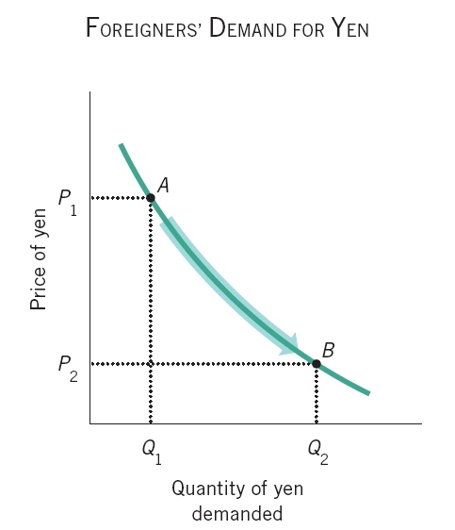
Permintaan Yen (Demand for Yen)
Permintaan untuk yen Jepang berasal dari permintaan asing untuk produk Jepang

Slide 7
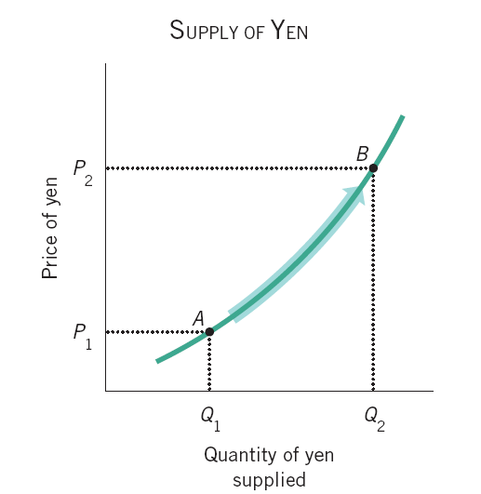
Penawaran Yen (Supply of Yen)
Pasokan untuk yen Jepang berasal dari permintaan Jepang untuk produk asing .

Slide 8
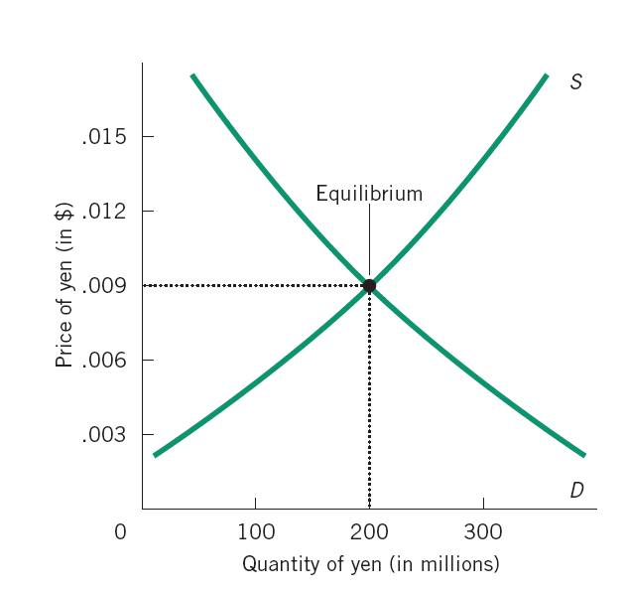
Pasar Yen (The Market for Yen)
Exchange rate of yen

Slide 9
Foreign-Exchange Rates
Foreign exchange adalah komoditas mata uang yang dikeluarkan oleh negara-negara lain selain negara itu sendiri.
Nilai tukar langsung/ Direct quote
Harga mata uang asing dalam mata uang lokal --- Berapa banyak Rp / $
Nilai tukar tidak langsung/ Indirect quote
Harga dari negara asal dalam hal mata uang asing --- Berapa banyak $ / Rp

Slide 10
Struktur Foreign-Exchange Markets
The foreign-exchange market atau Pasar valuta asing terdiri dari pembeli dan penjual dengan mata uang yang dikeluarkan oleh negara-negara di dunia.
Turis Pakistan bertukar rupees for pound di bandara London
Toyota ketika ekspor mobil ke Kanada
Pemerintah Inggris ketika mengatur pinjaman untuk Bangladesh
Foreign-Exchange Trading
Pusat terbesar untuk perdagangan valuta asing adalah London, diikuti oleh New York dan Tokyo dan Singapura.

Slide 11
Peran Bank (The Role of Banks)
Membeli atau menjual mata uang yang diperdagangkan utama
Pasar (Markets)
Pasar Grosir (Wholesale market)
Pasar Retail (Retail market)

Slide 12
Peran Pemerintah (The Role of Government)
Pemain utama lain di pasar valuta asing:
Bank sentral Negara (Country’s Central Bank)
Departemen keuangan (Treasury Department)
Mereka diminta dan memiliki kepentingan untuk melakukan intervensi di pasar untuk memastikan atau mempengaruhi nilai mata uang mereka dengan nilai nominal atau keinginan.

Slide 13
Hedges Spot and Forward Markets
The Spot Market terdiri dari transaksi valuta asing yang akan dilaksanakan segera.
Dua hari setelah tanggal perdagangan karena waktu historis diperlukan untuk pembayaran untuk membersihkan sistem perbankan internasional.
Transaksi akun spot untuk 33 persen dari seluruh transaksi valuta asing.
The Forward Market terdiri dari transaksi valuta asing yang terjadi suatu saat nanti
Harga sering diterbitkan untuk valuta asing yang akan disampaikan 30 hari, 90 hari, dan 180 hari ke depan
Banyak pengguna pasar maju terlibat dalam transaksi swap.
A Swap Transaction atau Transaksi Swap adalah transaksi di mana mata uang yang sama dibeli dan dijual secara bersamaan, tetapi pengiriman dilakukan pada dua titik yang berbeda dalam waktu.
Pinjam £.10 juta untuk 1 bulan, £.1=$1,8
Convert to USD untuk operasi + pembelian maju 1 bulan £.10 juta + kepentingan untuk membayar kembali pinjaman.

Slide 14
Arbitrase (Arbitrage)
Arbitrage adalah pembelian tanpa risiko suatu produk di satu pasar untuk dijual kembali langsung dalam pasar kedua dalam rangka untuk mendapatkan keuntungan dari perbedaan harga.
Arbitase Barang (Arbitrage of Goods)
Arbitase Uang (Arbitrage of Money)

Slide 15
The Eurocurrency Market
Aspek penting lain dari sistem keuangan internasional adalah pasar Eurocurrency.
Awalnya disebut pasar Eurodollar, pasar Eurocurrency berasal dari awal 1950-an ketika pemerintah komunis yang dikendalikan dari Eropa Tengah dan Eropa Timur membutuhkan dolar untuk membiayai perdagangan internasional mereka, tetapi takut bahwa pemerintah AS akan menyita atau memblokir kepemilikan mereka atas dolar di AS bank karena alasan politik

Slide 16
Offshore Financial Centers
Offshore financial centers fokus pada menawarkan layanan keuangan lainnya perbankan dan untuk pelanggan bukan penduduk.
Banyak dari pusat-pusat yang terletak di negara-negara kepulauan, seperti Bahama, Bahrain, Kepulauan Cayman, Bermuda, Antilles Belanda, dan Singapura. Luksemburg dan Swiss, meskipun tidak pulau, juga penting pusat "offshore" keuangan.
Perusahaan multinasional sering menggunakan pusat-pusat keuangan offshore untuk memperoleh pinjaman Eurocurrency murah.
Banyak perusahaan multinasional menemukan anak perusahaan pembiayaan di pusat-pusat ini untuk mengambil keuntungan dari manfaat yang mereka tawarkan: stabilitas politik, iklim regulasi yang memfasilitasi transaksi internasional modal, baik komunikasi link ke pusat-pusat keuangan utama lainnya, dan ketersediaan hukum, akuntansi, keuangan, dan lainnya keahlian yang dibutuhkan untuk paket pinjaman besar.

Slide 17
Efisiensi pusat keuangan offshore dalam menarik deposito dan kemudian meminjamkan dana tersebut kepada pelanggan di seluruh dunia merupakan faktor penting dalam globalisasi pertumbuhan pasar modal
Fokus pada penawaran jasa keuangan lainnya perbankan dan untuk pelanggan bukan penduduk
Lokasi
Bahamas, Bahrain, the Cayman Islands, Bermuda, the Netherlands Antilles, Singapore, Luxembourg, Switzerland

Slide 18
EVALUASI MAHASISWA
Jawablah Pertanyaan di Bawah Ini !!!
Pembelian tanpa risiko suatu produk di satu pasar untuk dijual kembali langsung dalam pasar kedua dalam rangka untuk mendapatkan keuntungan dari perbedaan harga disebut :
Arbitrase
Koalisi
Transaksi Swap
Transaksi Forward
Transaksi di mana mata uang yang sama dibeli dan dijual secara bersamaan, tetapi pengiriman dilakukan pada dua titik yang berbeda dalam waktu disebut :
Spot Market
Swap Transaction
Forward Market
Arbitrage

Slide 19
Mereka diminta dan memiliki kepentingan untuk melakukan intervensi di pasar untuk memastikan atau mempengaruhi nilai mata uang mereka dengan nilai nominal atau keinginan merupakan peranan dari :
Pasar Modal
Swasta
Bank
Pemerintah
Komoditas mata uang yang dikeluarkan oleh negara-negara lain selain negara itu sendiri disebut :
Foreign Exchange
Forward Market
Swap Trasaction
Spot Market

